Slide 1

Sveprisutno računarstvo Projekat 1 thin-edge.io
Dejan Randjelović 1543

Slide 2

Uvod
open-source development toolbox
ready-to-use softverske komponente
linux kompatabilan
pruža osnovne gradivne blokove za:
ostvarenje konekcije sa cloud servisom
monitoring podataka sa uredjaja
konfiguraciju uredjaja
ažuriranje servisa uredjaja

Slide 3
thin-edge.io setup
Lokalni MQTT broker
MQTT most konekcija izmedju magistrale lokalnih podataka i remote cloud tačke
thin-edge.io servisi za monitoring i konfiguraciju uredjaja
servisi specifično namenjeni uredjajima - interaguju sa hardverom, objavljuju i prikupljaju podatke i operacije preko MQTT protokola
servisi specifično namenjeni cloud-u - mapiraju poruke razmenjene preko magistrale poruka koje su poslate sa ili ka cloud-u

Slide 4
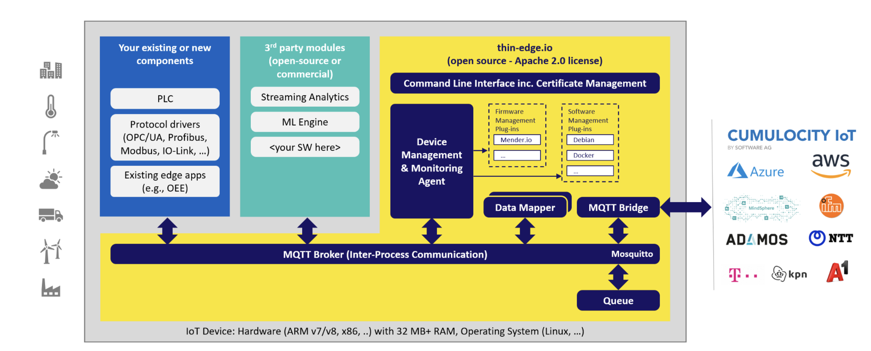

Slide 5
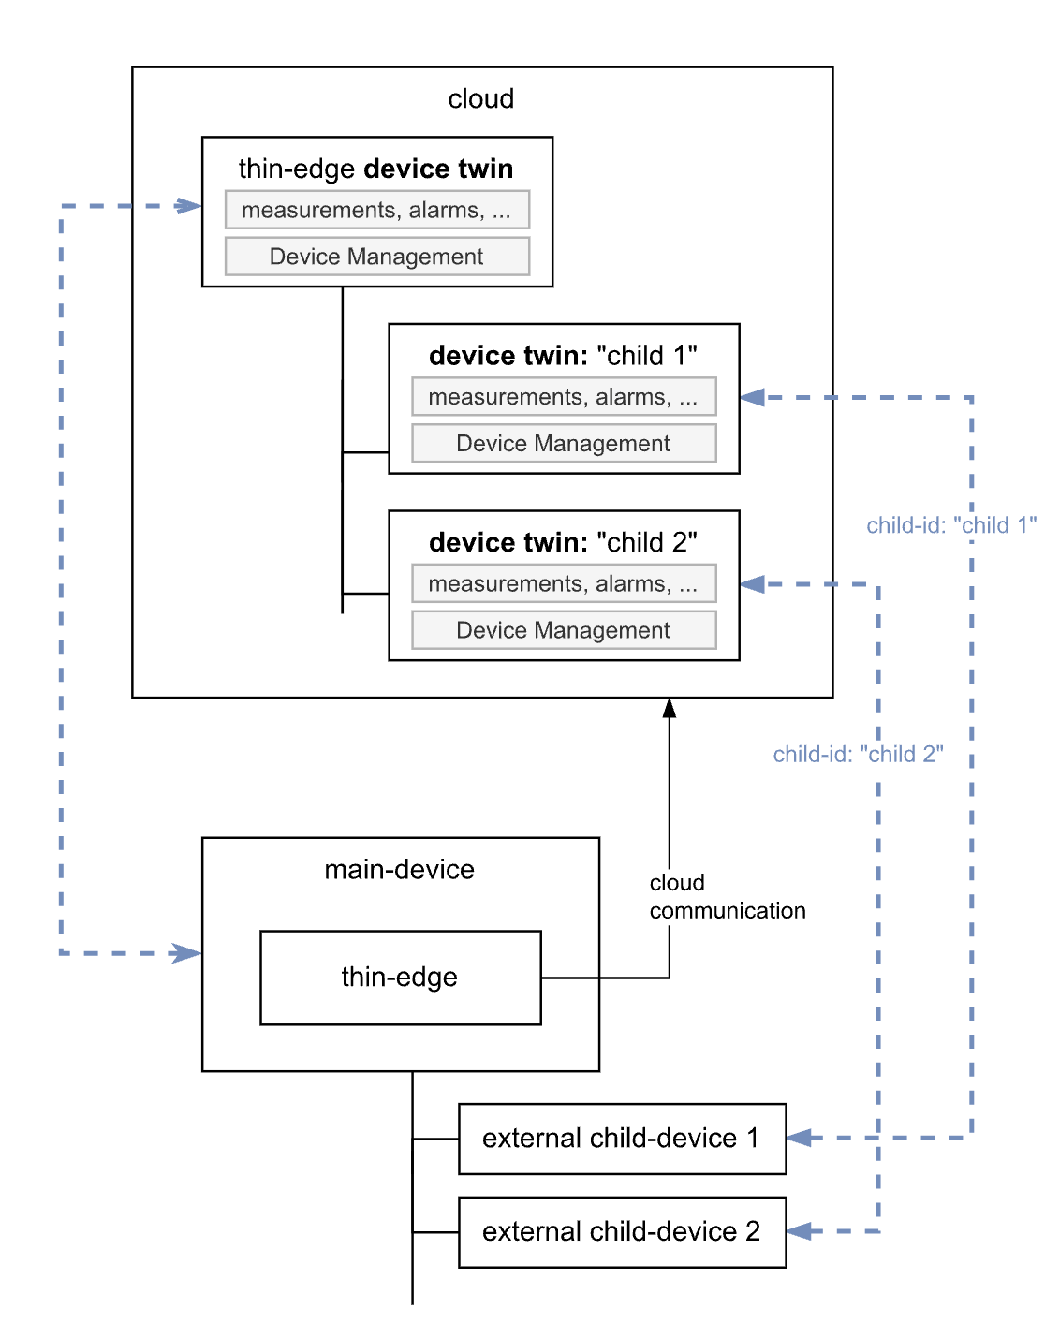
Digitalni blizanac
Uredjaj
Deca uredjaji
Servis

Slide 6
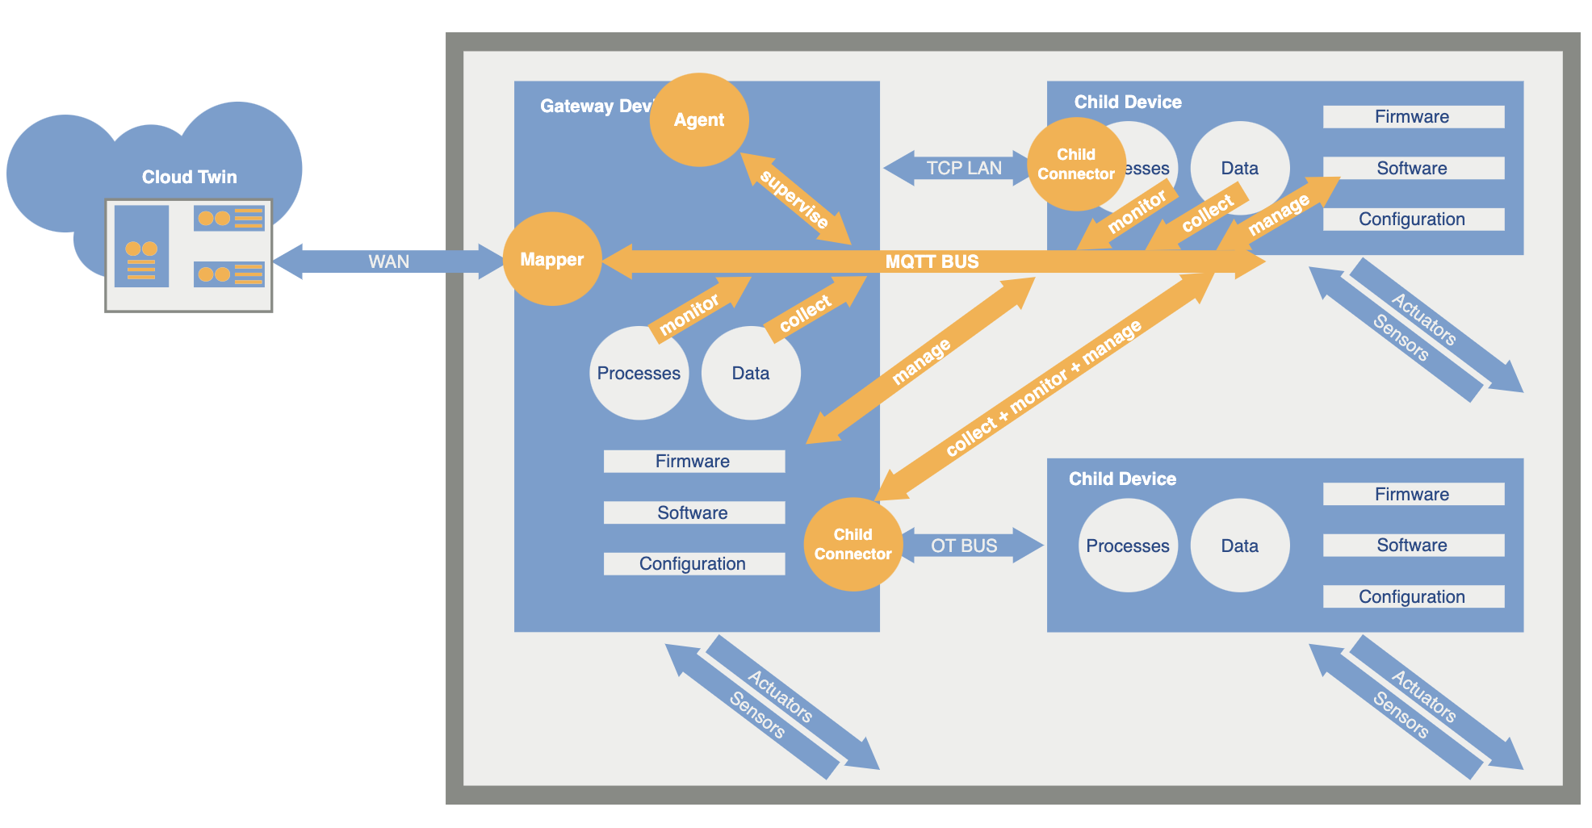
Softverske komponente
MQTT magistrala
HTTP protokol se koristi za prenos lokalnih fajlova
Agent
Mapper

Slide 7
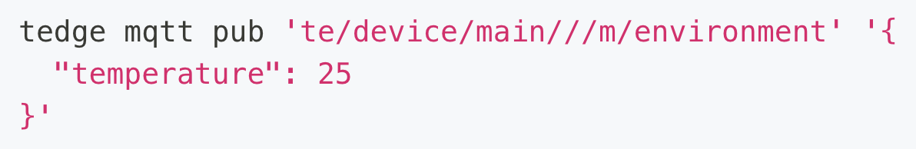
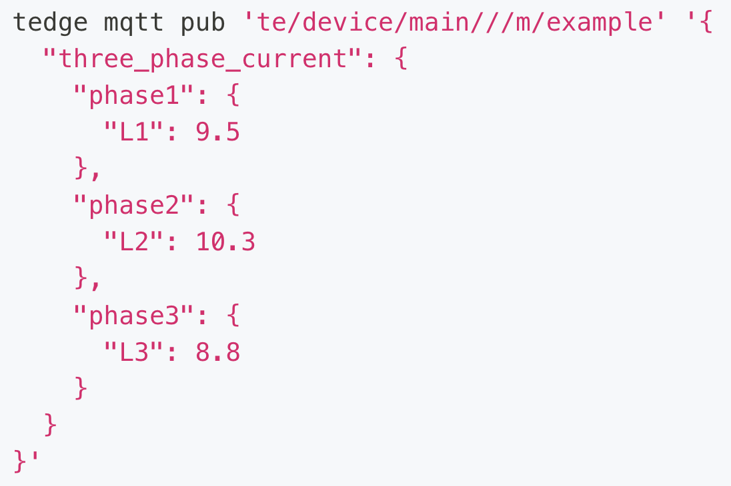
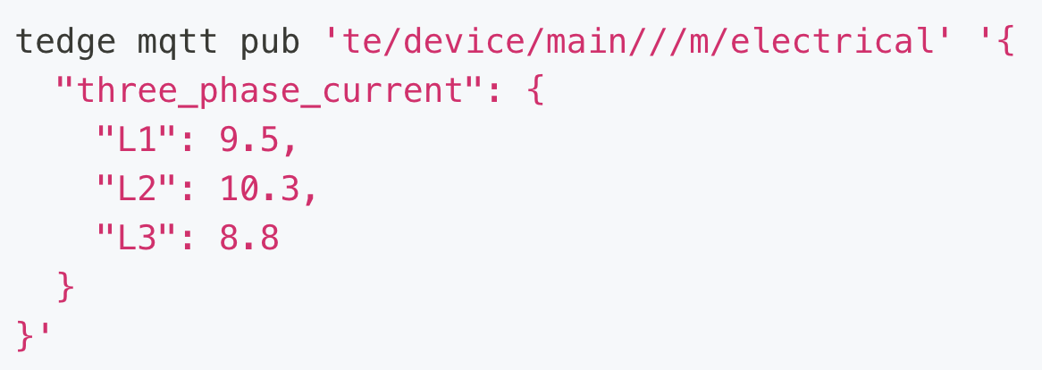
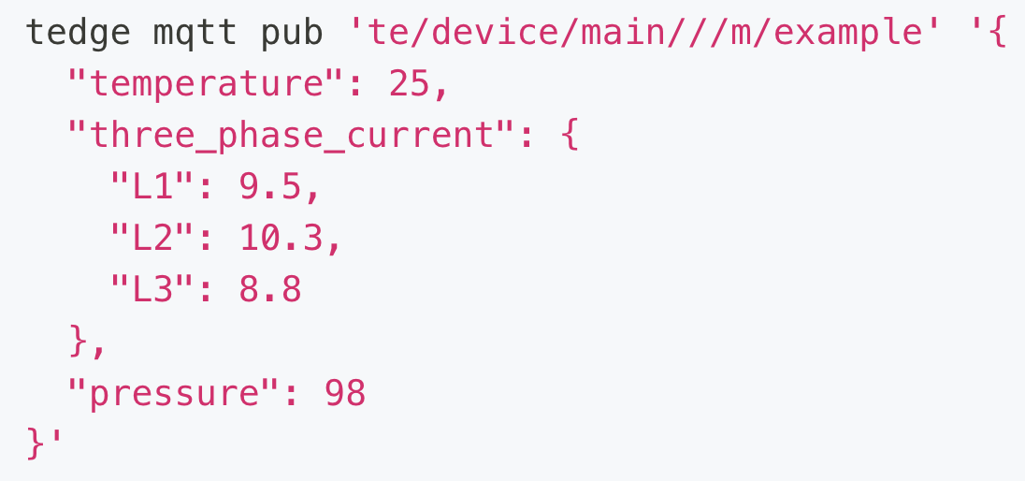
MQTT- formati topica
te/ - koren thin-edge.io topica
te/<identifikator>/m/<tip> - merenja
te/<identifikator>/e/<tip> - dogadjaji
te/<identifikator>/a/<tip> - alarmi
te/errors - greške
Nevalidan format
Validan format

Slide 8
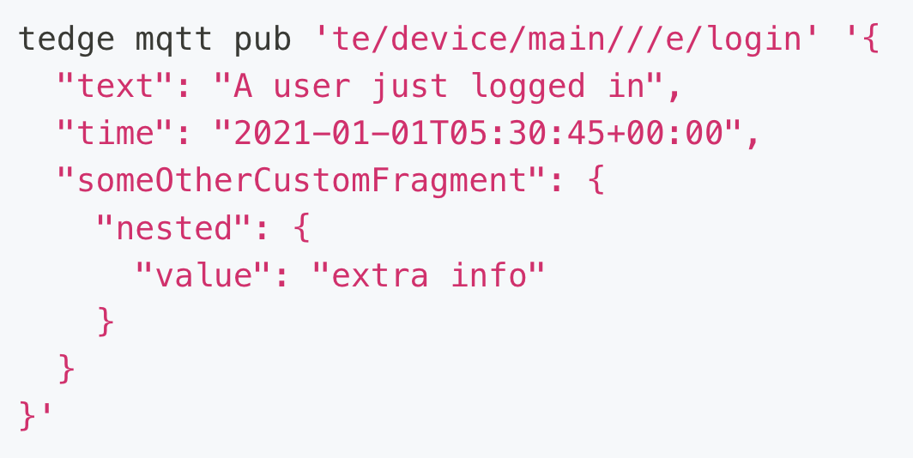
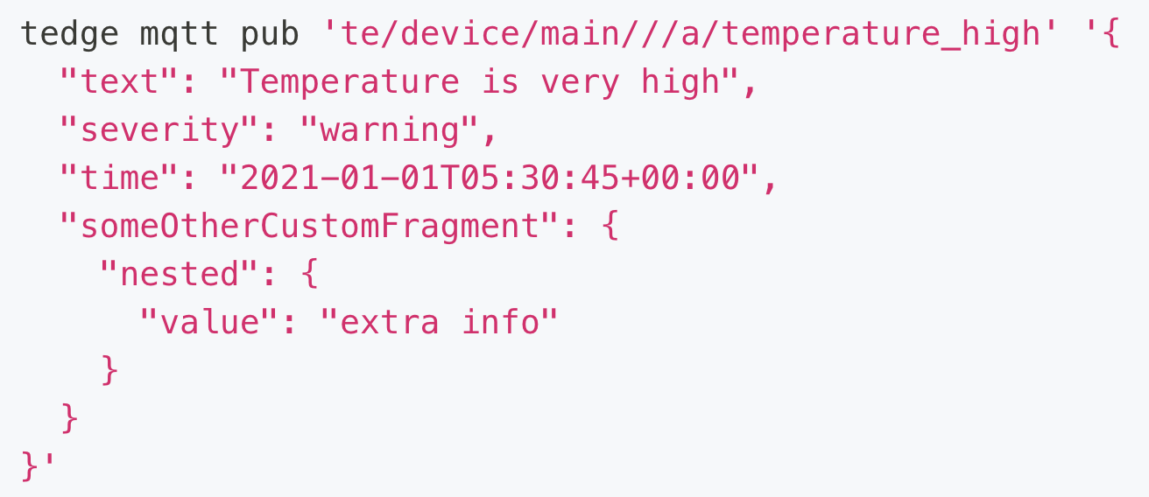
MQTT format - alarmi i dogadjaji
Polja dogadjaj poruke:
time
text
event_type
Polja alarm poruke:
alarm_type
severity
text
timestamp

Slide 9
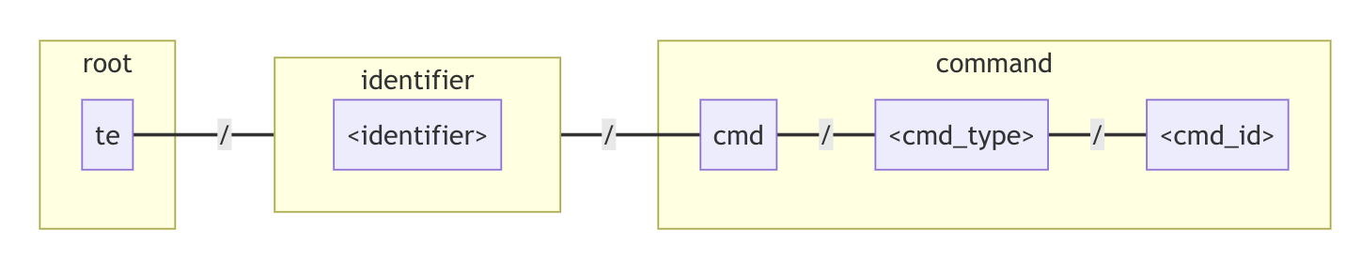
Agent
Osluškivanje zahteva za operacije koje su objavljene na MQTT magistrali
Delegiranje operacija operativnom sistemu ili komponentama
Slanje trenutnog stanja obrade zahteva
Koriste se specifični operaciono orijentisani topici

Slide 10
Primeri komanda
software_list - te/<identifikator>/cmd/software_list/<id_komande>
software_update - te/<identifikator>/cmd/software_update/<id_komande>
config_snapshot - te/<identifikator>/cmd/config_snapshot/<id_komande>
config_update - te/<identifikator>/cmd/config_update/<id_komande>
restart - te/<identifikator>/cmd/restart/<id_komande>
log_upload - te/<identifikator>/cmd/log_upload/<id_komande>

Slide 11
Mapper
Prevod poruka sa uredjaja u format specifičan platformi koja se koristi
Cumulocity mapper
Azure mapper
Pokretanje se vrši putem komande tedge connect - npr. za cumulocity tedge connect c8y
Mapper se prijavljuje na topic te/+/+/+/+/m/+ sa QoS nivo 1 (at least once)
Ukoliko je podataka nevalidan koristi te/errors za prijavu
Ukoliko je poruka u validnom formatu vrši prevod u cloud specifičan format

Slide 12
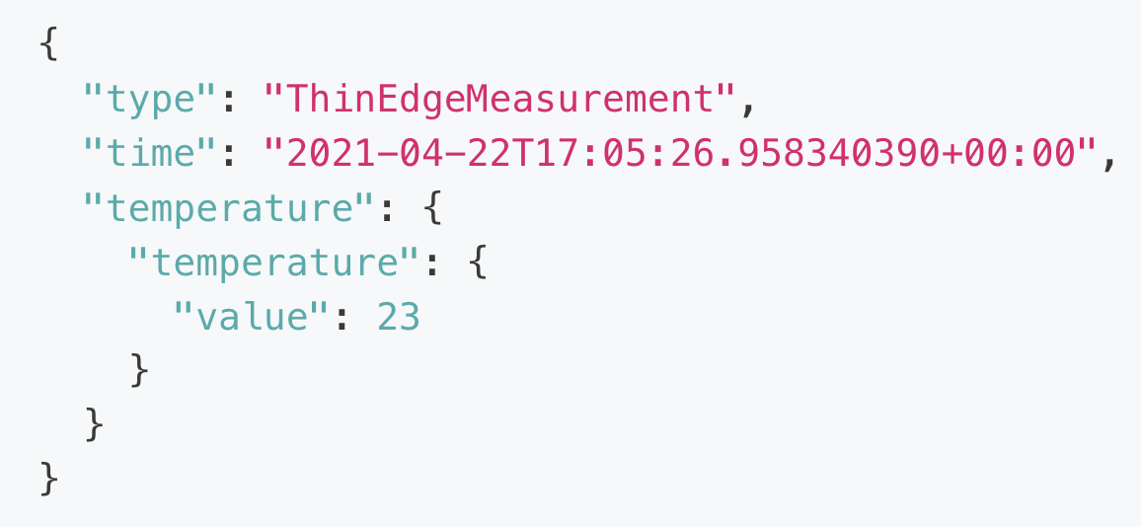
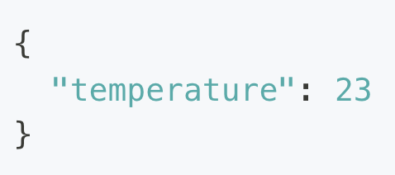
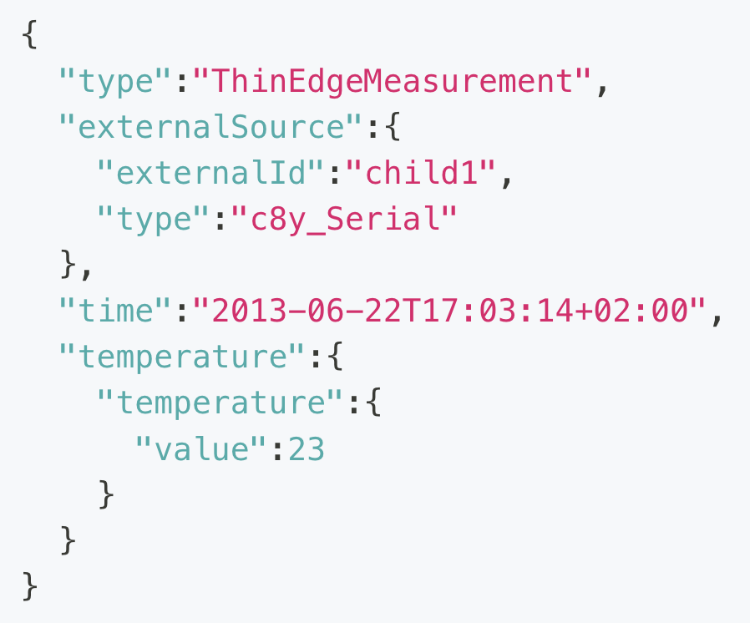
Cumulocity mapper
Topic c8/measurement/measurements/create
tedge connect c8y
tedge disconnect c8y
te/device/child1//m/
->

Slide 13
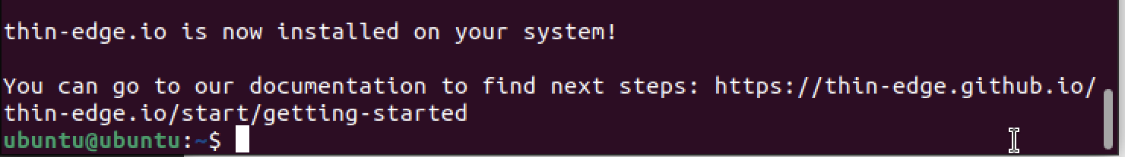
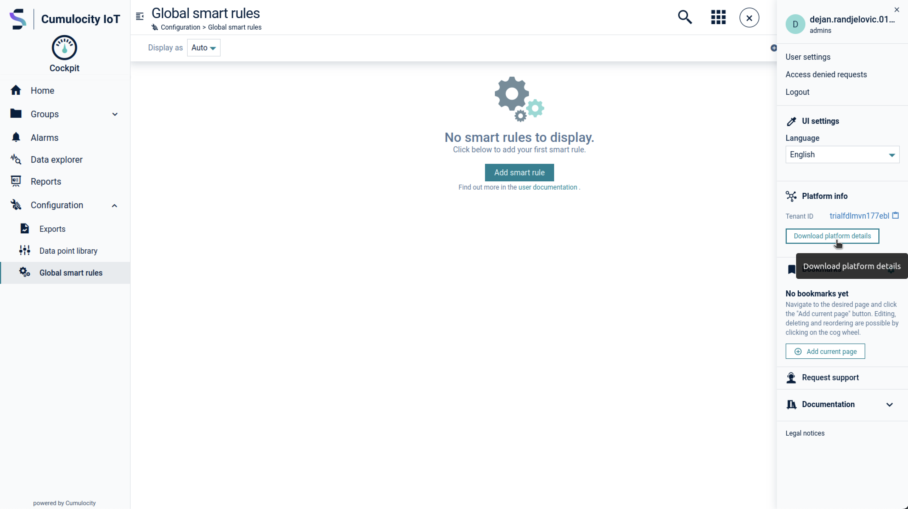
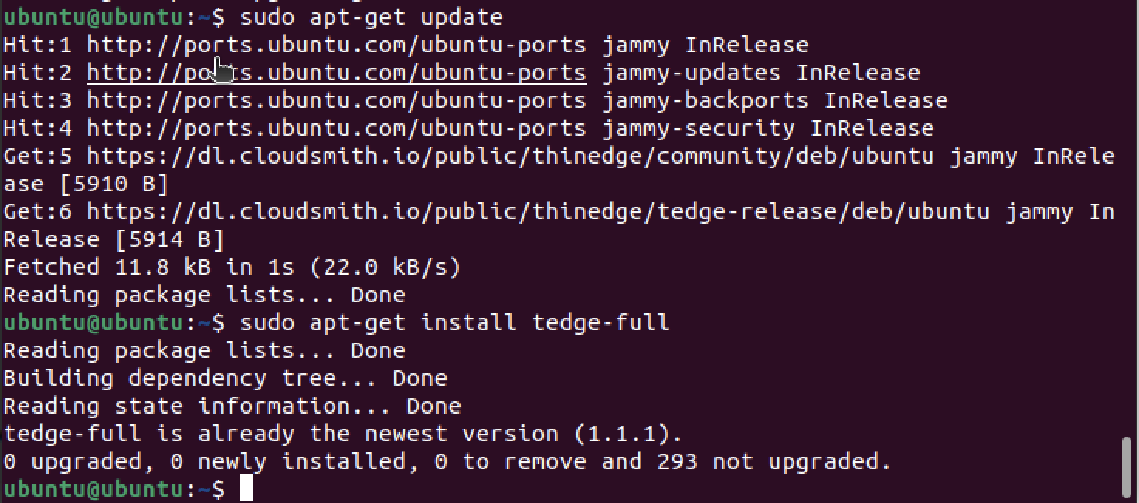
Instalacija
Zahtevi
Cumulocity profil
Linux based sistem

Slide 14
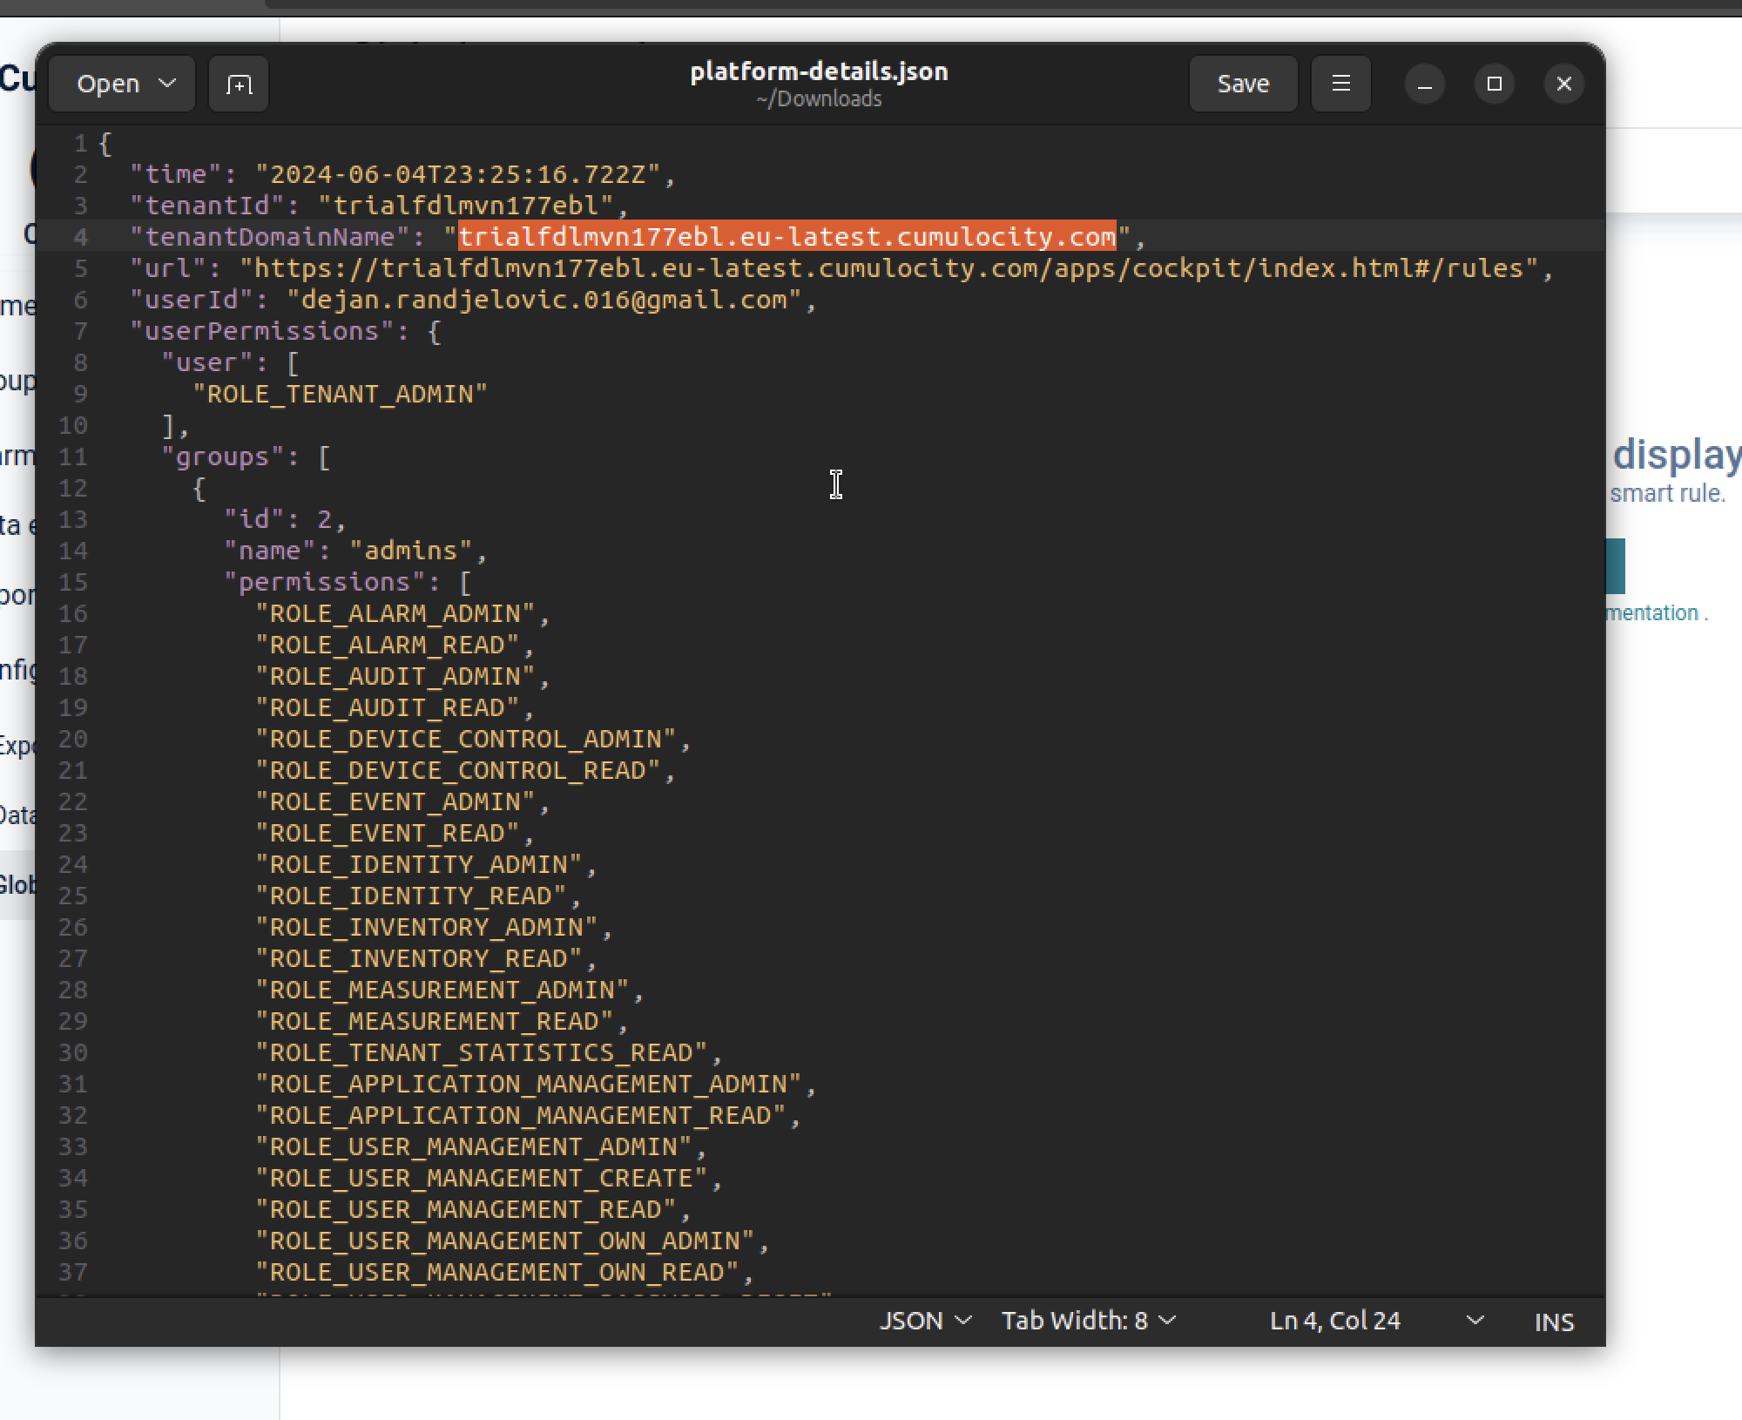
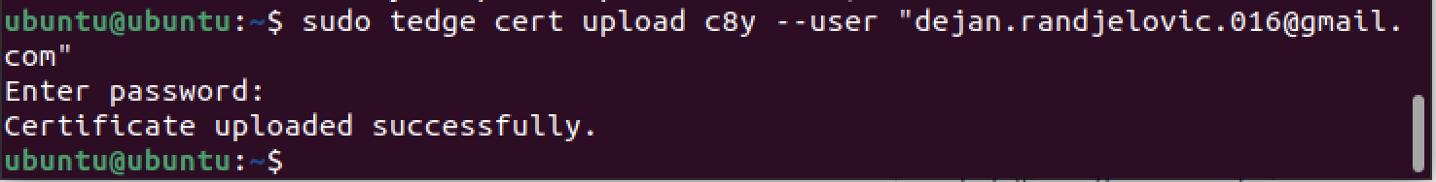
Priprema
Povezivanje tedge sa profilom:
Pronalaz linka ka profilu
Ucitavanje Cumulocity linka
Kreiranje sertifikata
Učitavanje sertifikata
Uspostavljanje konekcije

Slide 15
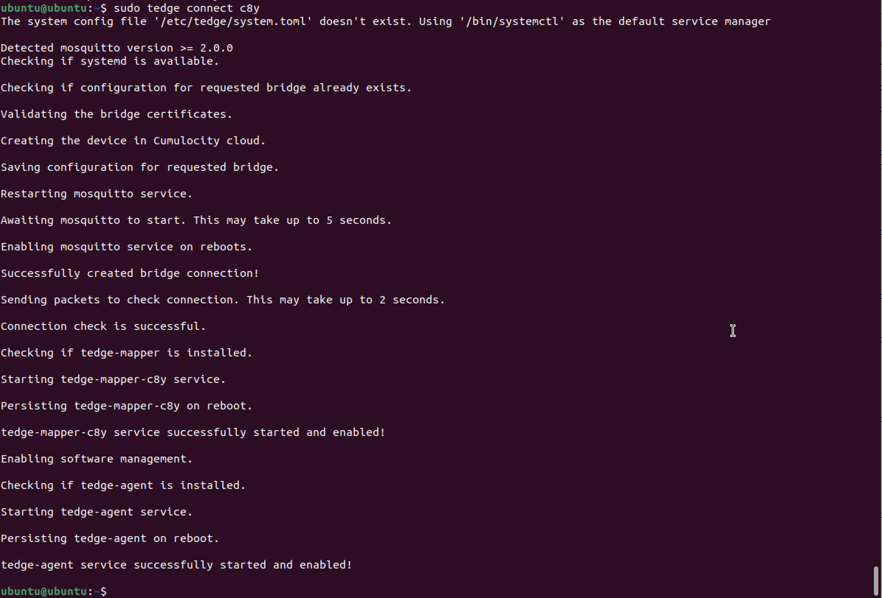
Priprema
Uspostavljanje konekcije

Slide 16
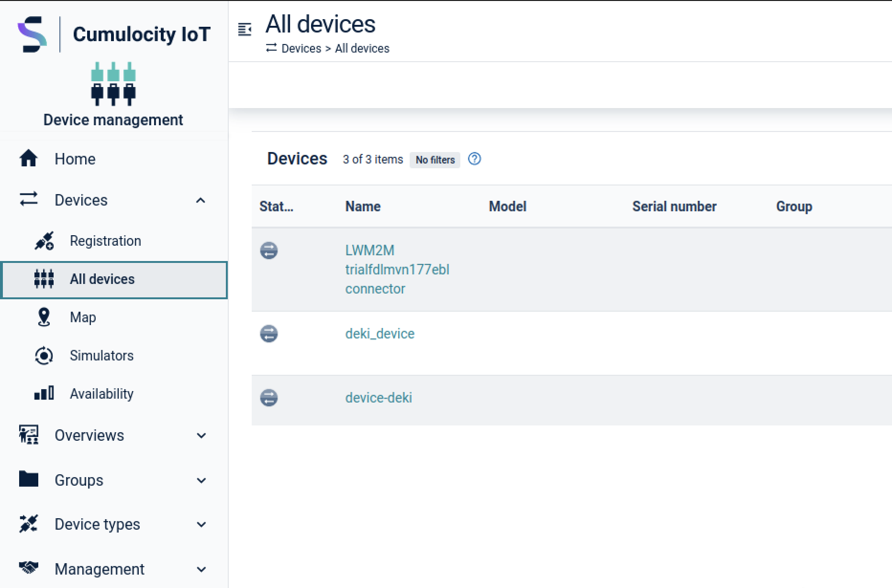
Pristup uredjajima
Da bi se pristupilo uredjaju potrebno je odabrati All devices tab Cumulocity IoT platforme

Slide 17
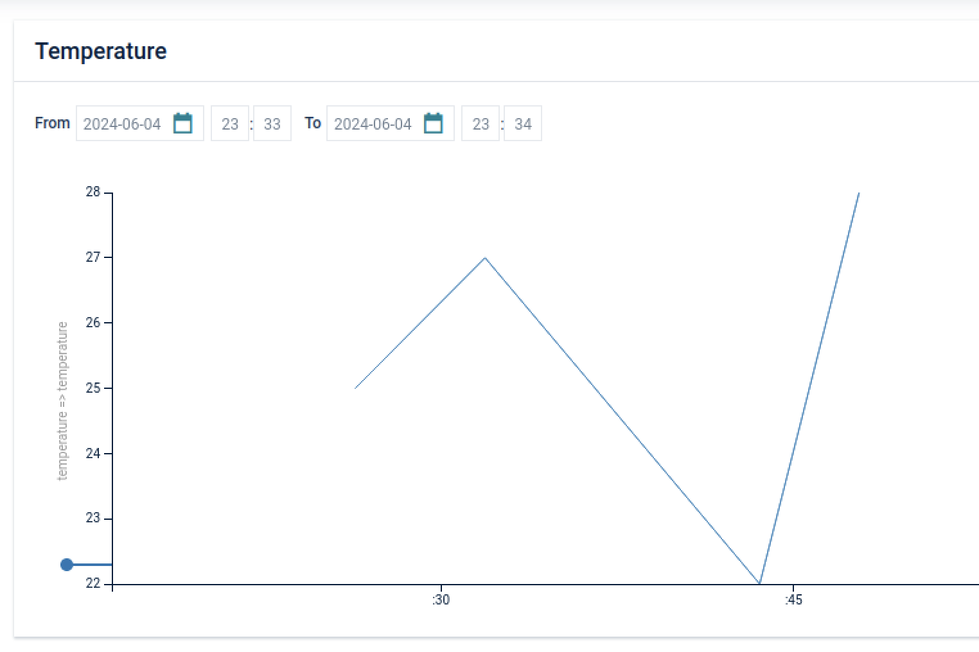
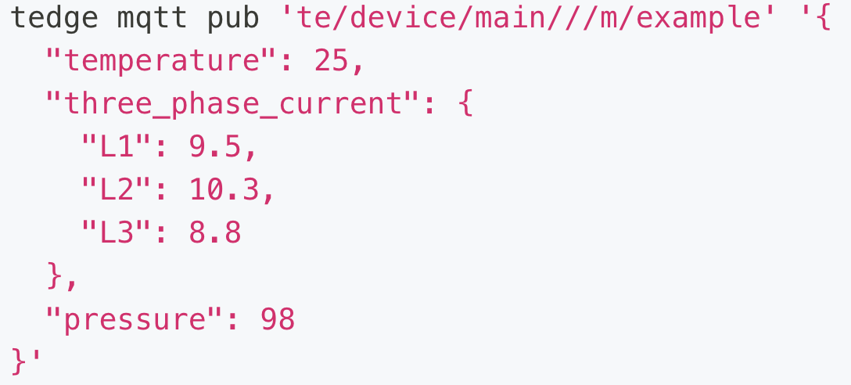
Slanje podataka sa uredjaja
Primer slanja
Prikaz

Slide 18
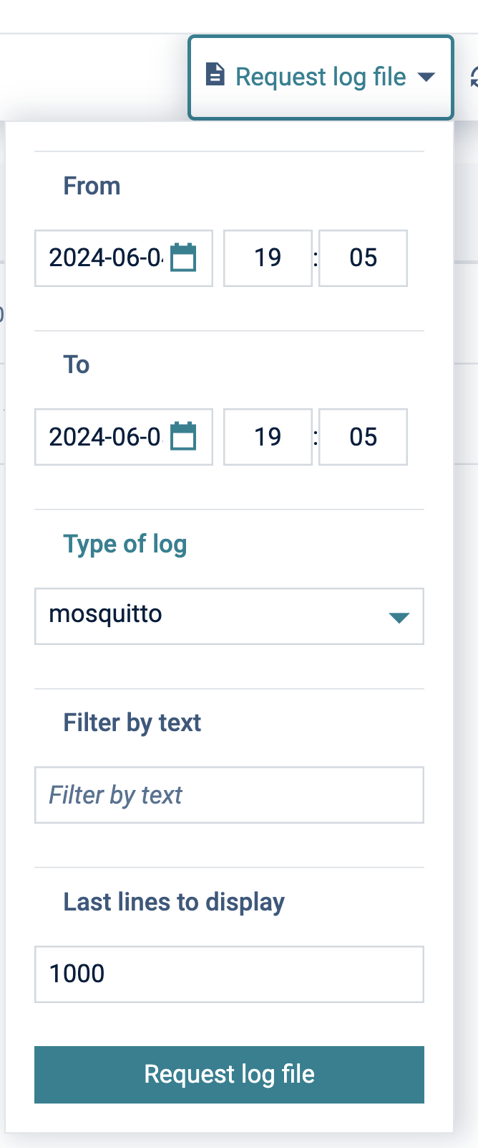
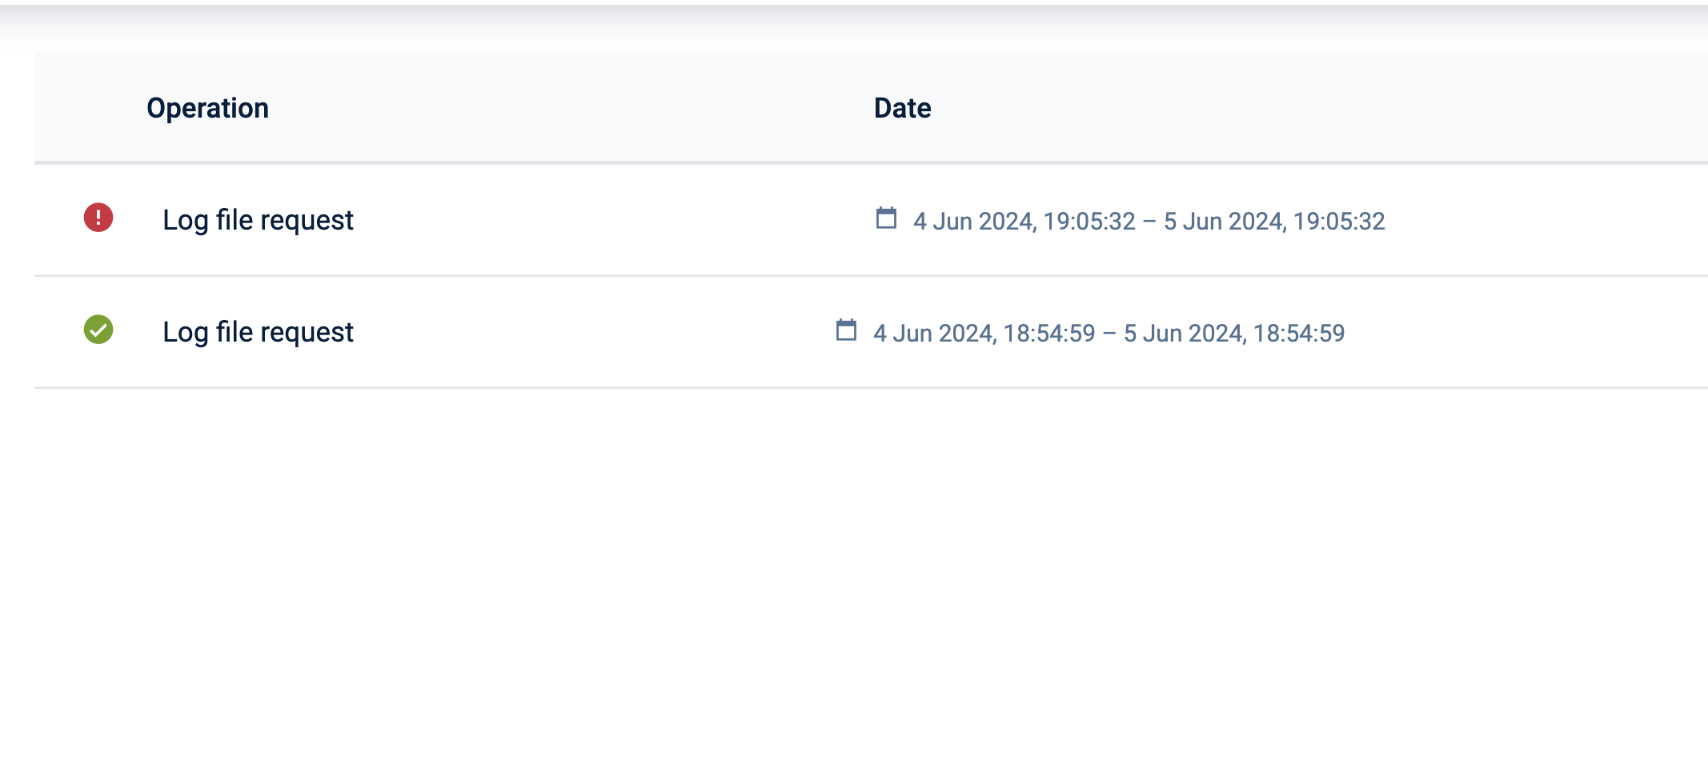
Slanje komandi
Primer slanja
Prikaz

Slide 19
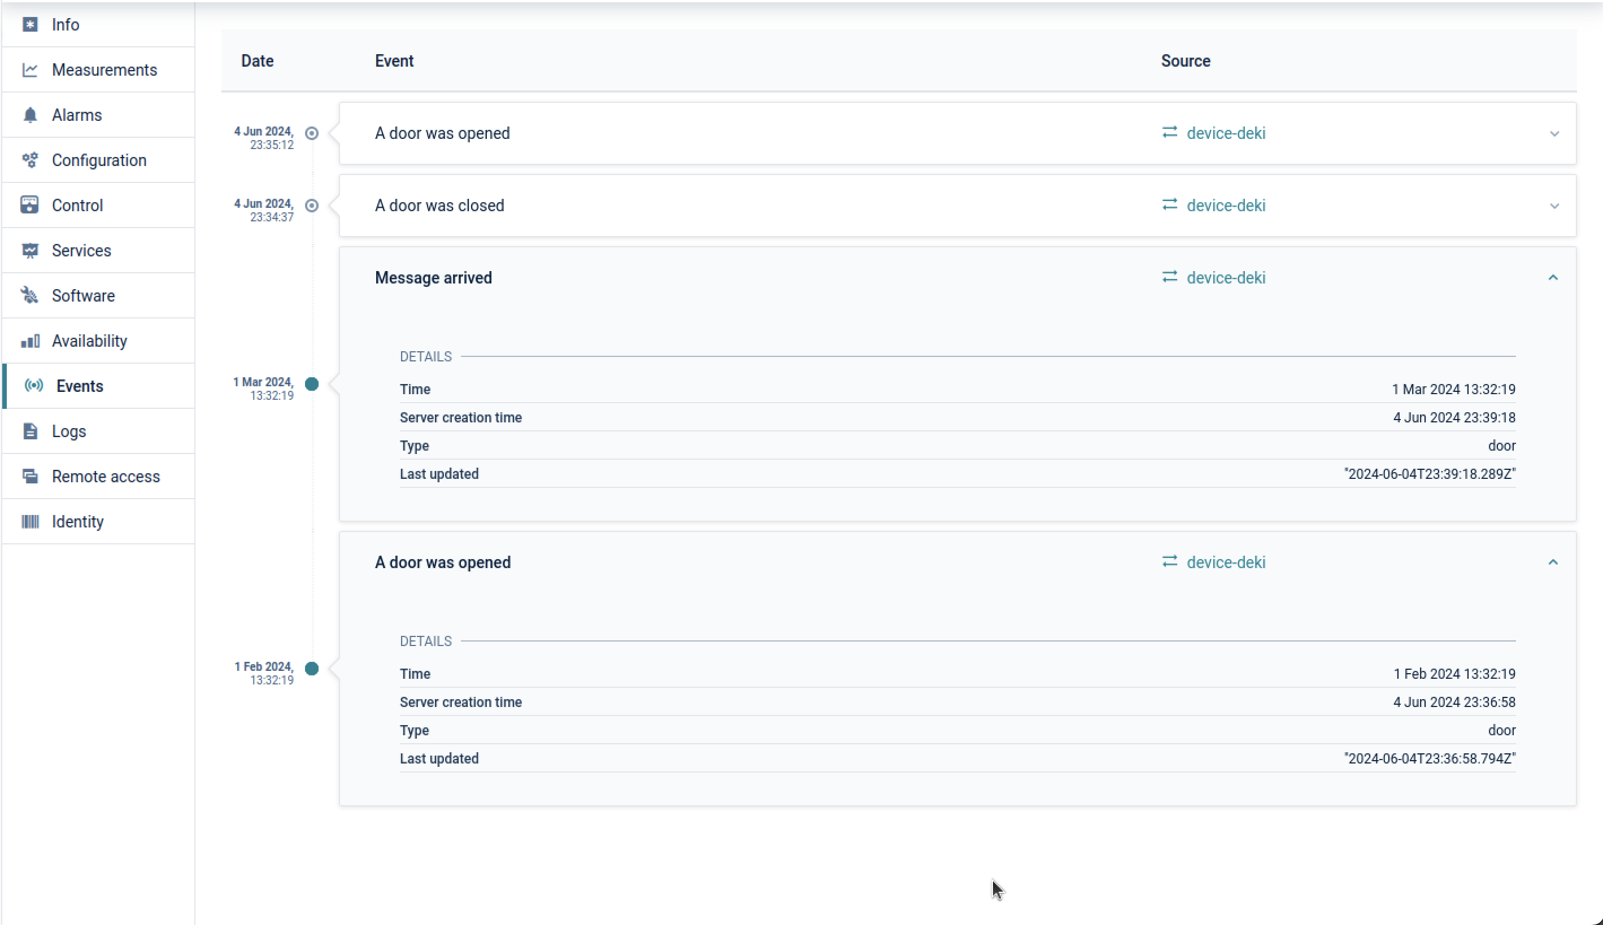
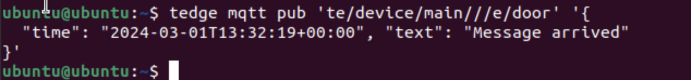
Slanje dogadjaja sa uredjaja
Primer slanja
Prikaz

Slide 20
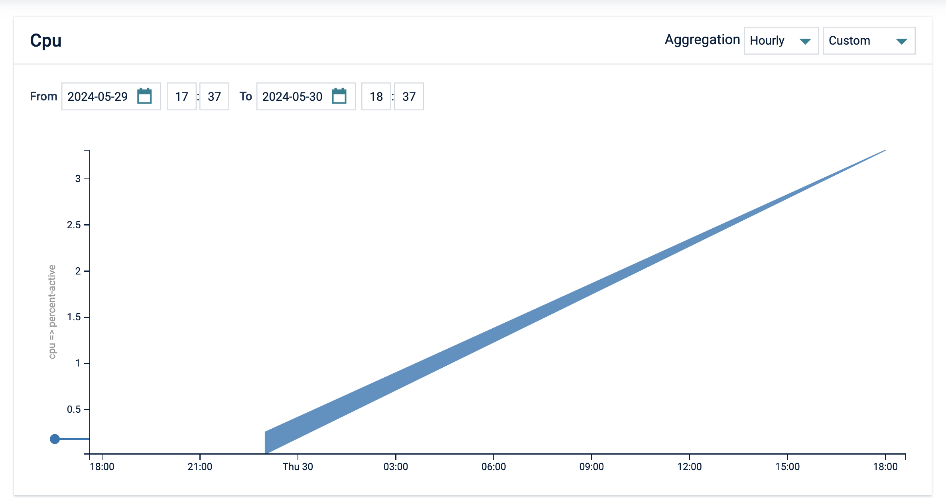
Automatsko slanje metričkih podatakza
Topic c8y/#
Disk
CPU
Memorija
Primer slanja
Prikaz

Slide 21
Zaključak
Pojednostavljen proces povezivanja edge uredjaja sa cloud-om
Široka podrška različitih komponenti
Fleksibilnost
Bezbednost
Pouzdanost i efikasnost

Slide 22
Hvala na pažnji!

